Slide 1
Bài 54
Giới thiệu về Broadcast Receiver trong Android, Notification

Slide 2
Nội dung bài học
Công dụng của BroadCast Receiver, các thuộc tính thành phần .
Kết hợp điều khiển Notification để hiển thị thông báo ở dạng Service

Slide 3
Broadcast Receiver: được sử dụng để nhận những Intent message được gửi từ sendBroadcast() hoặc từ hệ thống.
Để đăng ký đối tượng của Broadcast receiver, sử dụng 2 cách:
Đăng ký động với phương thức
Context.registerReceiver()
Đăng ký trong Manifest.xml thông qua
<receiver/>

Slide 4
Có 2 thành phần chính của Broadcast có thể nhận Intent
Normal broadcasts: thực hiện gửi theo cơ chế không đồng bộ, các Receiver thực thi không theo thứ tự nhất định. Sử dụng phương thức sendBroadcast().
Ordered broadcasts: Vào mỗi thời điểm chỉ gửi đến một broadcast và sử dụng phương thức sendOrderedBroadcast().

Slide 5
Vòng đời của Broadcast Receiver
Broadcast chỉ hoạt động trong thời gian onReceive() được gọi, và khi kết thúc hàm này, thì broadcast đã hoàn thành và không còn hoạt động nữa.
Sự cung cấp quyền
Chỉ Broadcast receiver được cung cấp quyền mới có thể nhận những intent gửi đi.

Slide 6
Tạo Broadcast Receiver:
public class MyBroadcastReceiver extends BroadcastReceiver {
@Override
public void onReceive(Context context, Intent intent) {
//To do thing
}
}

Slide 7
Khai báo và đăng ký Broadcast Receiver
IntentFilter filter = new IntentFilter(“Filter”) ;
receiver = new MyBroadcastReceiver();
registerReceiver(receiver, filter);
Bằng coding
Bằng Manifest

Slide 8
Hủy đăng ký cho Broadcast
unregisterReceiver(receiver);

Slide 9
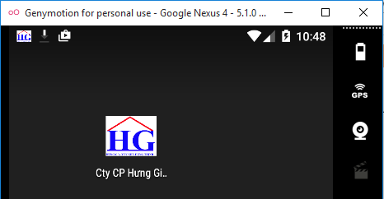
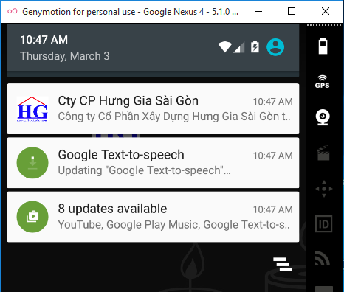
Notification
Dùng để thông báo trên thanh trạng thái của Android Device (thường dùng ở chế độ chạy Background)
Tiêu đề thông báo
Biểu tượng
Nội dung thông báo

Slide 10
Bước 1: Tạo Builder
NotificationCompat.Builder mBuilder =
new NotificationCompat.Builder(this)
.setSmallIcon(R.drawable.ic_notification)
.setContentTitle("Có thông báo")
.setContentText("Mời bạn nhấn để cập nhật version");
Bước 2: Tạo Pending Intent
Intent resultIntent = new Intent(this, XYZActivity.class);
PendingIntent resultPendingIntent =
PendingIntent.getActivity(
this,
0,
resultIntent,
PendingIntent.FLAG_UPDATE_CURRENT
);

Slide 11
Bước 3: Gán các thành phần cho Builder
mBuilder.setContentIntent(resultPendingIntent);
/*Uri uri= RingtoneManager.getDefaultUri(RingtoneManager.TYPE_NOTIFICATION);
mBuilder.setSound(uri);*/
Uri newSound= Uri.parse("android.resource://"
+ getPackageName() + "/" + R.raw.gaugau);
mBuilder.setSound(newSound);

Slide 12
Bước 4: Kích hoạt Notification thông qua NotificationManager
int mNotificationId = 001;
// Gets an instance of the NotificationManager service
NotificationManager mNotifyMgr =
(NotificationManager) getSystemService(NOTIFICATION_SERVICE);
// Builds the notification and issues it.
mNotifyMgr.notify(mNotificationId, mBuilder.build());

Slide 13


END

